Slide 1
2024.11.20
土砂災害に対する取り組み
（ソフト対策）
土木建築局 砂防課

Slide 2
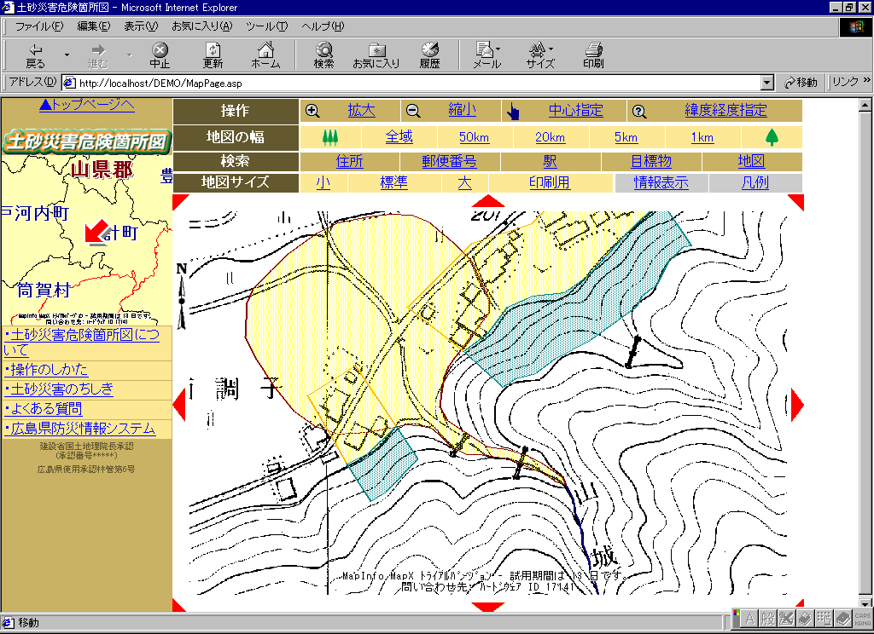
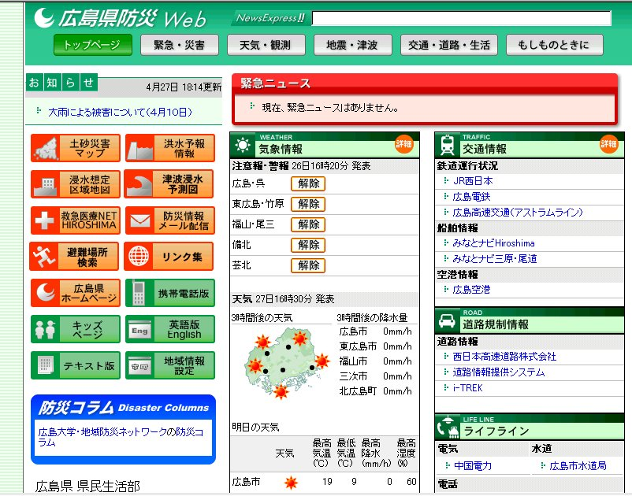
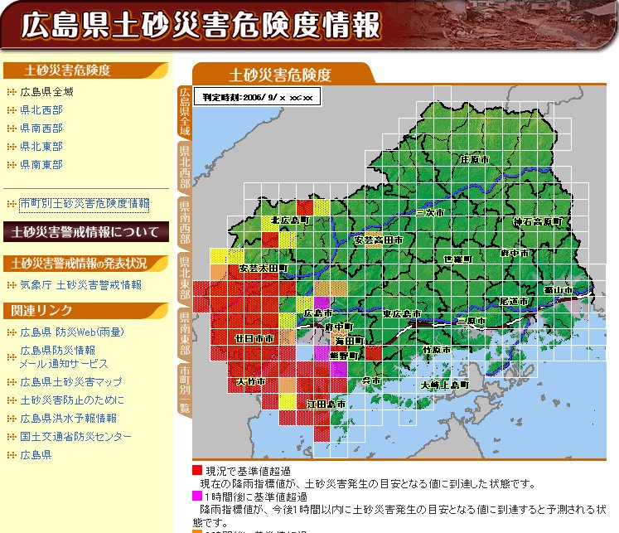
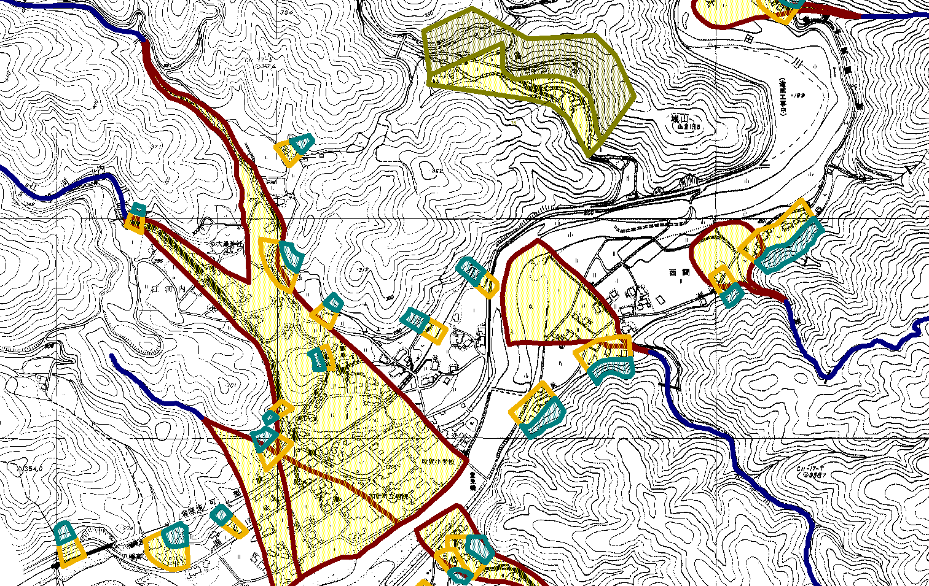
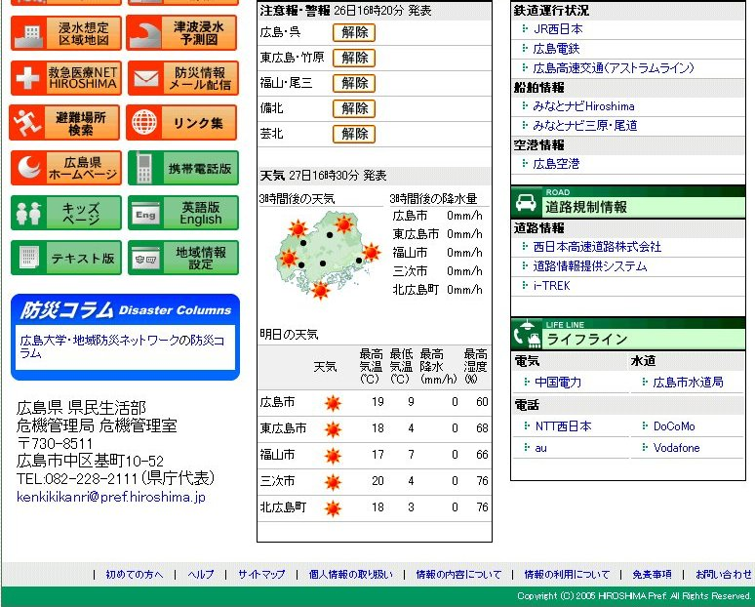
平成11年6.29災害を受けたソフト対策
「6.29広島県土砂災害対策検討委員会｣の提言を受け、都市型災害に対し、従来のハード整備のみならず、警戒避難体制の整備等のソフト対策の推進を決定。
〇土砂災害防止法への対応
・H12.5.8 土砂災害防止法公布
・H13.4.1 土砂災害防止法施行、全県13出先機関で基礎調査着手
・H14.2.27 広島県土砂災害警戒区域等法指定検討委員会 設置
・H15.3.31 広島市安佐北区、佐伯区の１３か所で全国初の警戒区域指定
〇その他の主な取り組み
・H13.6 雨量情報等を提供する｢広島県防災情報システム｣を公開
・H14.6 防災情報システムにおいて｢土砂災害危険箇所図｣を公表
・H17.6 広島県防災情報メール通知サービスの運用開始
・H18.9 土砂災害危険度情報公表開始
防災情報Web内における雨量情報等画面
防災情報システムにおける｢土砂災害危険箇所図｣
1
Notes:
平成１１年災害の教訓を踏まえ、広島県では平成１５年３月に全国で初めて土砂災害警戒区域の指定を行ったほか、平成１３年、１４年には雨量情報や土砂災害危険箇所のHP上での公表を開始するなど、
住民へのリスク情報の提供をいち早く進めてきました。

Slide 3
H26年8.20災害で明らかとなった課題（例）
〇県全域において、土砂災害防止法に基づく基礎調査、および区域指定が進んでおらず、リスク情報が住民に十分周知されていなかった。
〇土石流の特別警戒区域指定予定範囲と、実際に甚大な家屋被害が生じた範囲とが大きく異なる箇所があった。
〇線状降水帯による急激な気象状況の変化を事前に予測することができなかった。
等々
2
Notes:
平成２６年８月の土砂災害時に明らかとなった課題を例示しています。
様々な課題が複合的に組み合わさった結果大きな被害をもたらしたものと考えられますが、特に、土砂災害防止法の施行から１３年が経過していたものの、
主な被災地では区域指定や調査結果の周知が進んでいなかったことや、避難に関する情報発信の在り方等が大きな課題とされました。

Slide 4
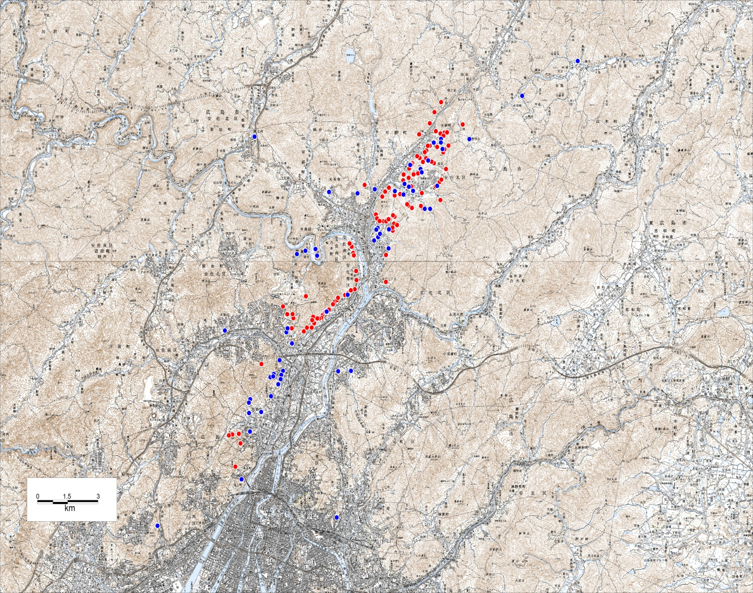
H26年8.20土砂災害時の警戒区域等指定状況
○土砂災害発生件数：166件
うち，警戒区域等指定箇所：40箇所
（安佐南区大町西，安佐北区可部町 等）
警戒区域等指定箇所
（安佐北区可部町 等）
警戒区域等指定箇所
（安佐南区大町西 等）
凡例
●土石流
●がけ崩れ
3

Slide 5
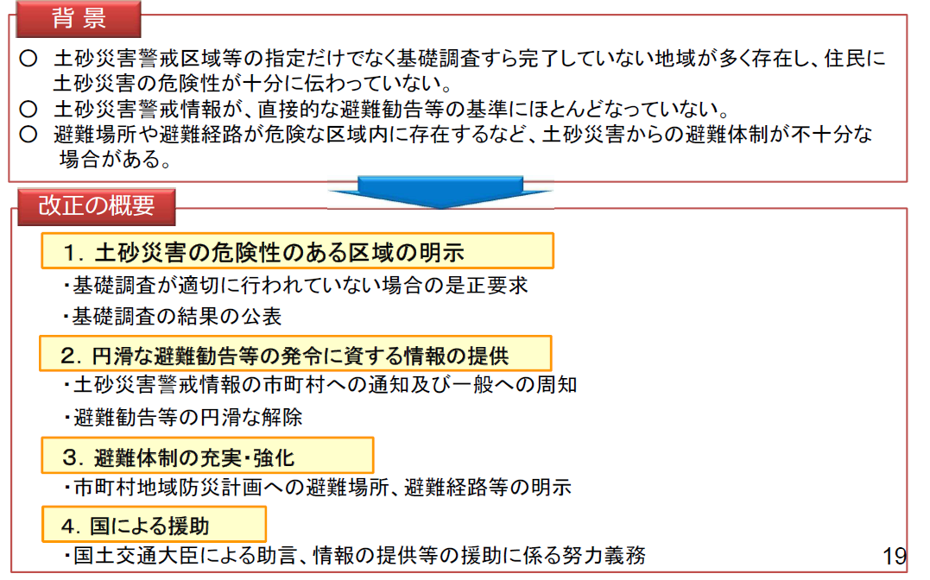
H26年8.20災害を受けた土砂災害防止法の改正
4
Notes:
平成２６年８月の土砂災害時に明らかとなった課題を例示しています。
様々な課題が複合的に組み合わさった結果大きな被害をもたらしたものと考えられますが、特に、土砂災害防止法の施行から１３年が経過していたものの、
主な被災地では区域指定や調査結果の周知が進んでいなかったことや、避難に関する情報発信の在り方等が大きな課題とされました。

Slide 6
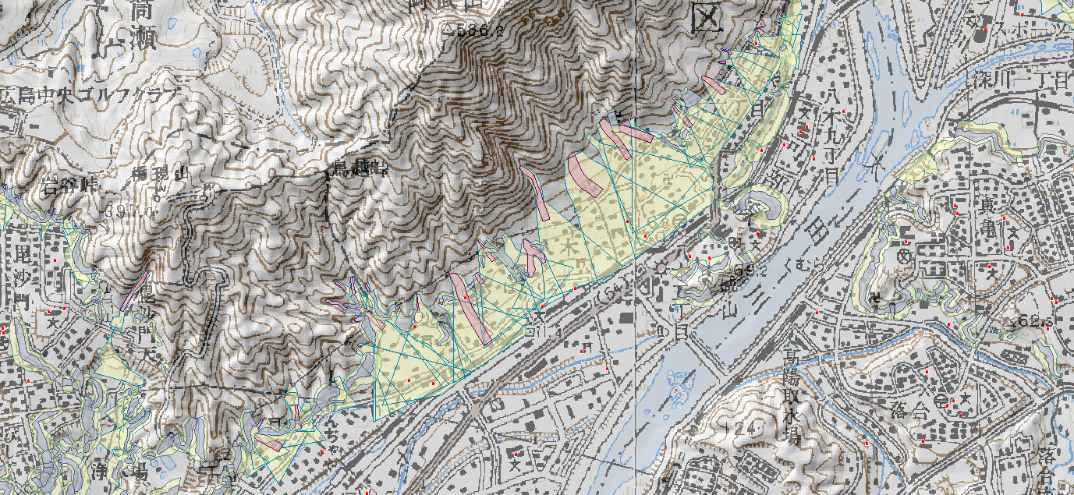
H26年8.20災害後の取り組み
八木
梅林
緑井
平成２６年 ９月 ３日 基礎調査結果のＨＰ上での公開（八木・梅林・緑井地区）
９月１６日 基礎調査結果の公開（土砂災害ポータル）
１２月２５日 八木・梅林・緑井地区の11渓流における，区域設定の見直しを実施
平成２７年 １月１８日 「改正法」の施行
平成２７年 １月３０日 八木・梅林・緑井地区について追加・見直し（土：1，急：1）を実施
２月１６日～２６日 地元説明会の実施
３月末 八木・梅林・緑井地区の土砂災害警戒区域等の指定（予定）
5

Slide 7
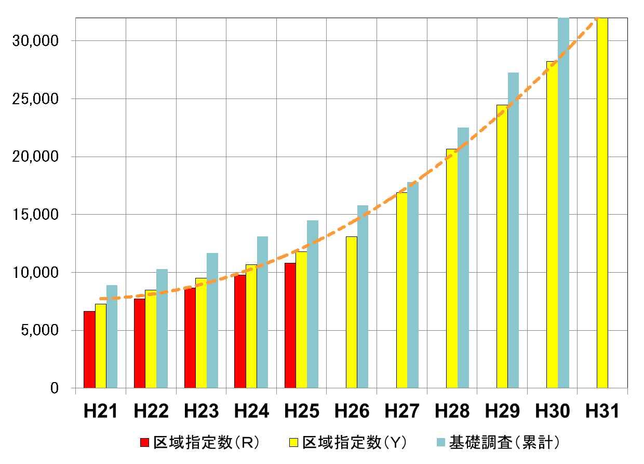
土砂災害警戒区域等の指定加速化
広島県における土砂災害警戒区域等の指定状況
（箇所数）
調査完了
指定完了
32,000
土砂災害警戒区域等の指定率 （H26.3末時点） 42.5％ （全国 75.4％）
加速
基礎調査：平成３０年度末（４年間）完了予定
区域指定：平成３１年度末（５年間）完了予定
6
Notes:
土砂災害警戒区域等の指定状況について報告いたします。
広島県では，平成15年3月31日に全国で初めて土砂災害警戒区域・特別警戒区域の指定を行って以降，
早期の指定に向けて鋭意取り組んでいるところです。
昨年度末に，土砂災害警戒区域等の指定率は，４２．５％に達しましたが，全国の７５．４％には遠く及ばない状況です。
今後は，平成３０年度末までの４年間で基礎調査を完了させ，平成３１年度末までに全県下の区域指定を完了させる目標を掲げ，
更なる指定の加速化を図ることとしております。

Slide 8
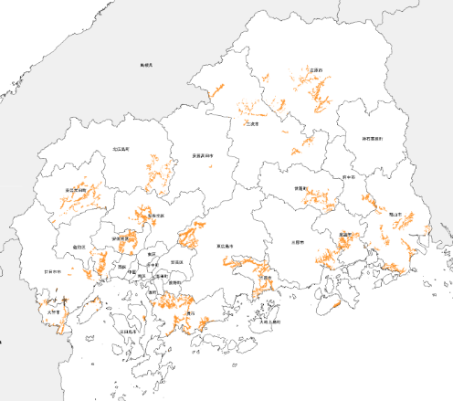
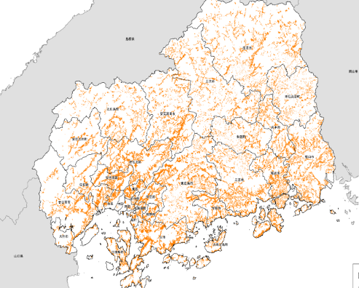
区域指定の完了
広島県は，H26.8.20広島土砂災害を受け，土砂災害警戒区域等の指定を加速化し，国が定めた完了目標を１年前倒し，基礎調査を平成30年度末，区域指定を令和元年度末に完了した。
令和６年６月末時点における県内の土砂災害警戒区域指定数は47,821箇所で全国最多。
今後は，地形改変抽出のためのＡＩ技術の活用など基礎調査の高度化を図りながら，２巡目の基礎調査・区域指定を行う。
（平成26年8月20日時点）
（令和５年８月24日時点）
区域数：約12,000箇所
区域数：約48,000箇所
基礎調査・区域指定の加速化（H26～Ｒ元）
県内の土砂災害警戒区域分布状況
 | 土砂災害警戒区域
 |  | うち土砂災害特別警戒区域
区域指定数 | 47,821箇所 | 45,072箇所
（令和６年６月末時点）
7
Notes:
土砂災害の危険な範囲を示す取り組みということで、全国で行っているものですが
土砂債が警戒区域等の指定を実施しています。
広島県では、全国最多の件数でありながら国の定めた完了目標より1年早い、平
成30年度末の基礎調査完了、令和元年度末に指定を完了した。
先ほどの全国グラフは6月時点だったので数字が少し異なりますが、直近8月末時
点の集計では、警戒区域47,743箇所、特別警戒区域45,026箇所です。
また、現在は2巡目の調査指定に向け、AI技術を取り入れるなど高度化を図りな
がら作業を進めています。

Slide 9
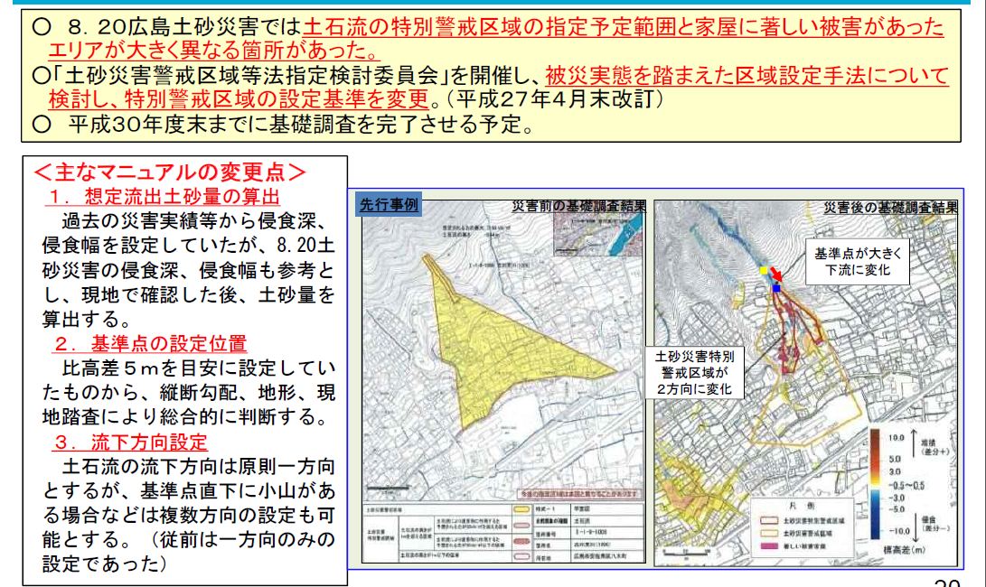
特別警戒区域等指定基準の見直し
8
Notes:
平成２６年の大雨では、極めて短時間に大量の降雨がありました。

Slide 10
災害実態を踏まえた指定基準の見直し
9
Notes:
平成２６年の大雨では、極めて短時間に大量の降雨がありました。

Slide 11
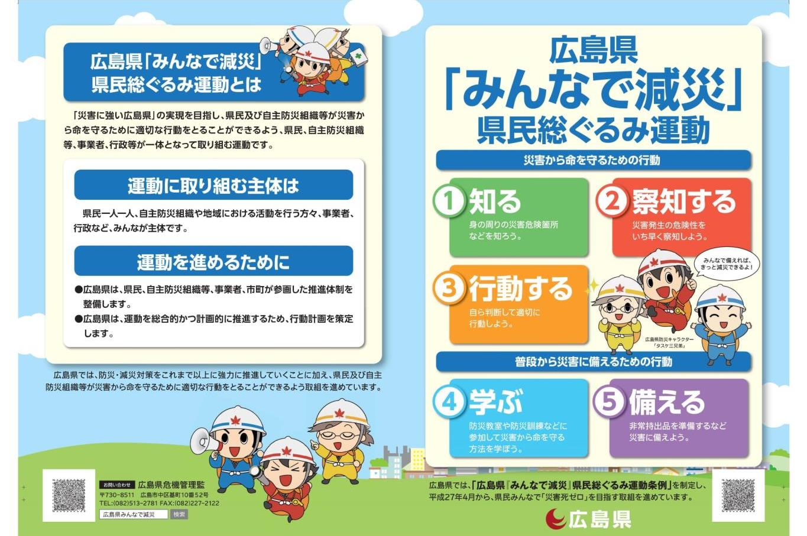
「みんなで減災」県民総ぐるみ運動
10
Notes:
また、平成２６年の被災を受け、平成 27 年 3 月に、「災害死ゼロ」を新たな目標として掲げた、広島県「みんなで減災」県民総ぐるみ運動条例を制定し、「自助」「共助」の視点に特化した具体的な行動規範を定め、県民運動として取り組んでいくこととした。
「知る」「察知する」「行動する」「学ぶ」「備える」の 5 つを、災害から命を守るために県民の皆様にとっていただきたい行動目標として掲げ、起点となる「知る」取組を集中的に行い、
その上で、県民一人一人の適切な避難行動につながるよう、全県民を対象とした「一斉防災教室」を実施し、災害危険箇所、避難場所、避難経路の確認の促進や、
報道機関と連携したテレビ・ラジオ等を通じた定期的な広報を実施し、「知る」取組の確認の促進を図ってきました。

Slide 12
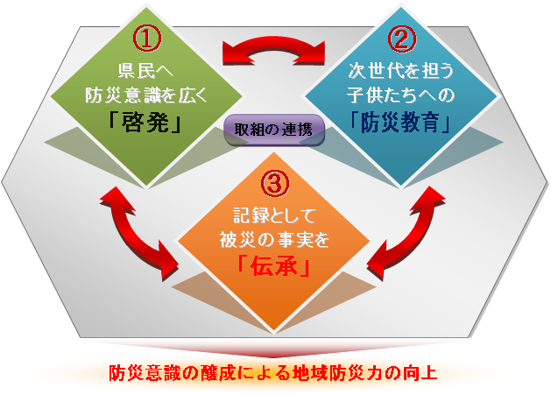
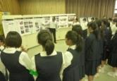
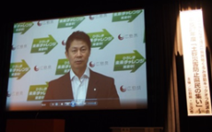
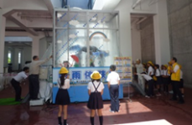
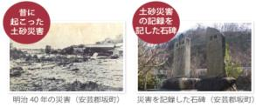
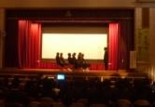
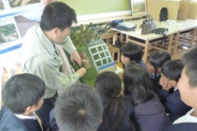
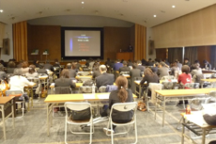
H26.8.20の教訓を踏まえた「土砂災害啓発・伝承プロジェクト」の推進
  ８．２０土砂災害の教訓を踏まえ，再び同じ災害を繰り返さないためには，土砂災害に関する防災意識の醸成を図るとともに，災害の記憶を風化させず，被災の事実を後世に伝承していく必要があります。
  「土砂災害 啓発・伝承プロジェクト」では，土砂災害への防災意識を県民へ広く啓発することに加えて，被災事実を 地域に確実に伝承していく取組を積極的に実施することにより，地域防災力の向上を推進していきます。
「ひろしまの土砂災害を知る・学ぶ・伝える」ポータルサイト
〇土砂災害防止月間における集中的な情報発信
〇学校の防災教育と共同した体験授業の展開
〇地域の砂防情報アーカイブの推進
○様々な機会を活用した啓発活動
〇歴史的砂防施設の保存
〇学校安全指導者に対する説明
  ③地域の「語り部」を育成
学習発表会で地域に伝承
「広島県『みんなで減災』県民総ぐるみ運動」の一環として，他部局等が実施する取組や各種イベント等と一層の連携を図り，県民への防災意識の醸成を促進することを通じて，“県民一人一人が土砂災害から身を守る知識を身につけている状態”の実現を目指します。
  ②学校が独自に防災教育をできる体制づくり
子供たちが，学校の学習発表会等の機会を通じて，親や地域の方へ，過去に身近で起きた土砂災害について発表するなど，“新たな地域の”語り部”を育成することにより，過去の災害が確実に地域住民へ伝承されていく状態”の 実現を目指します。
県教育委員会と密接な協力連携関係を築き，“学校安全指導者への防災意識を高め，各学校が独自に防災授業を実施できる体制づくり”を 目指します。
11
Notes:
総ぐるみ運動の一つとして、土砂災害に関しても、効果的に啓発事業を進めるべく、土砂災害に対する防災意識の醸成と、災害の事実を後世に伝えるための土砂災害啓発伝承プロジェクトを推進しています。
土砂災害に関して、大きく分けると、防災啓発、防災教育、伝承という３つの柱を掲げ、毎年６月の土砂災害防止月間を中心に、取り組みを進めています。

Slide 13
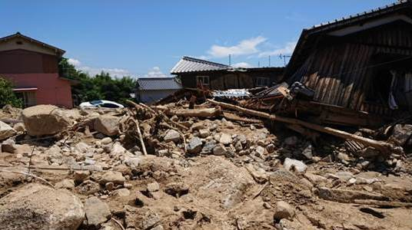
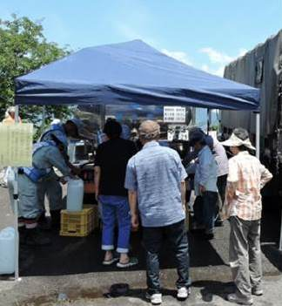
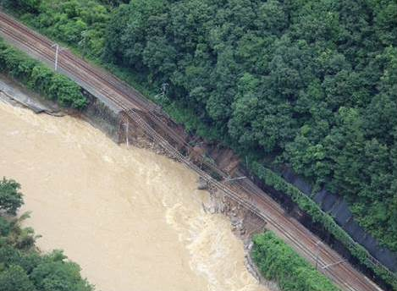
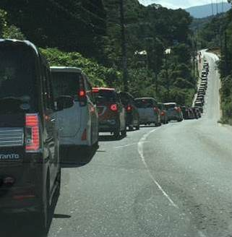
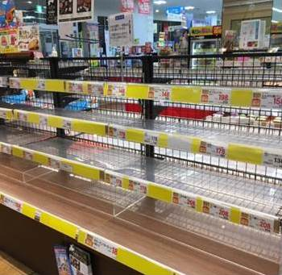
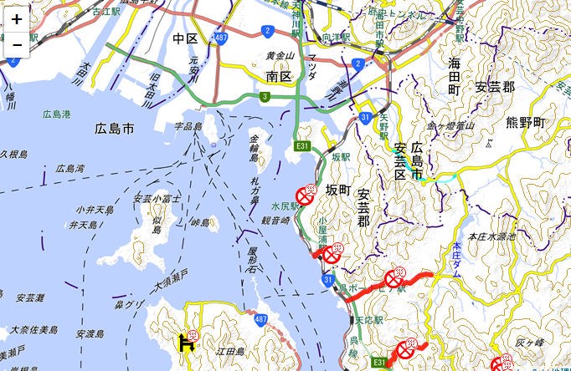
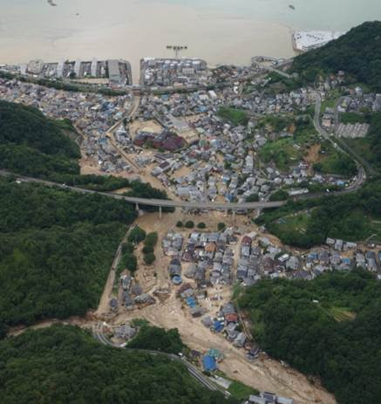
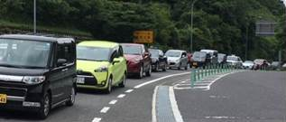
平成30年7月豪雨（西日本豪雨災害）
死者・行方不明者１５５名 過去５０年で最大の人的被害
直接的な被災による死者のうち，約７６％が土砂災害による
県全域にまたがるライフラインの被害
 | 最大時
停 電 | 約4万7千戸（7月7日 8時時点）
断 水 | 約22万戸（各市町ピーク時）
＜人的被害状況＞
（R3.3.25時点）
死亡・行方不明 |  |  | 155名
 | 関連死 |  | 41名
 | その他 |  | 114名
 |  | 土砂災害で被災 | 87名
＜断水した市町＞
給水所に並ぶ住民の方々
（写真提供）三原市
＜避難状況＞
（Ｈ30.7.7 ６時時点）
＜その他の被害状況＞
避難所開設数 | 702
避難者数 | 17,379
住宅被害 （R1.6.5） | 15,678戸
土砂災害 | 1,242箇所（23市町）
浸水被害 | 破堤12河川 越水90河川
（写真提供）江田島市
道路・鉄道への被害による大動脈の寸断
孤立状態となった地区
線路敷が流失し寸断される鉄道
各地の通行止めで大渋滞
店頭から消えた商品
県内企業の操業不能続出
3万2千人超（9市町）が孤立状態に
操業停止等あり | 147事業所
直接被害あり (倒壊，土砂流入，浸水) | 105事業所
（8月10日12時時点 広島県調査）
マツダ・・・通勤・物流の影響により操業停止
7/12から体制を縮小して再開
7/23から生産量を抑えて昼夜の
交代制で再開
広島市内のスーパー
セブンイレブン・・・弁当・惣菜の生産現場
が一時操業不能
一時,従業員の通勤困難により
生産を4割に縮小
ＪＲ山陽本線（河内～本郷駅間）
広島熊野道路
安芸郡坂町小屋浦
（写真提供）JR西日本
12
Notes:
死者・行方不明者１５５名 となり、過去５０年で最大の人的被害となりました。直接的な被災による死者のうち，約７６％が土砂災害によるものでした。
また、人的被害のみならず、インフラ、ライフラインにも大きな被害を及ぼし、社会経済活動に長期にわたって影響を及ぼしました。

Slide 14
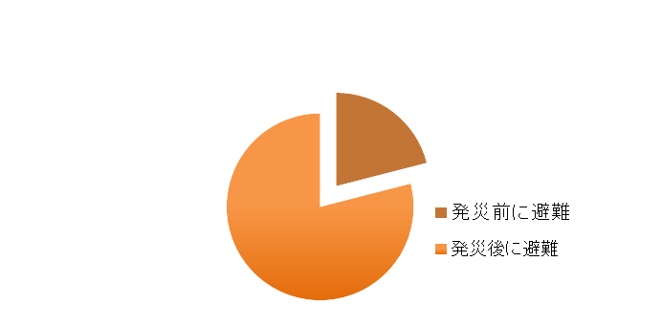
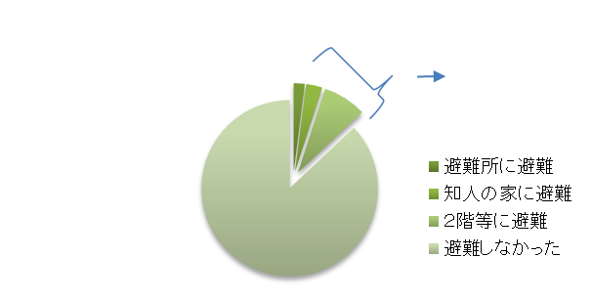
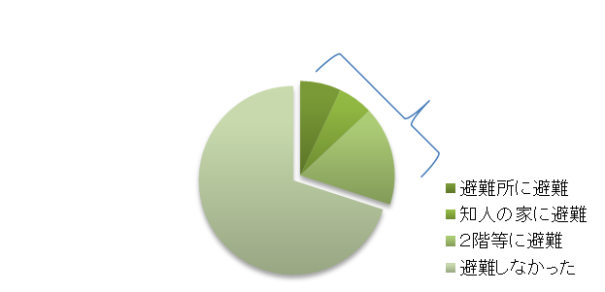
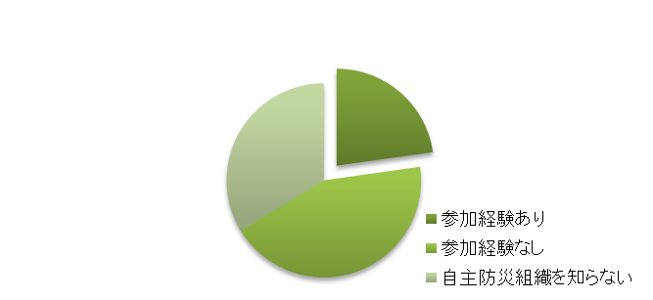
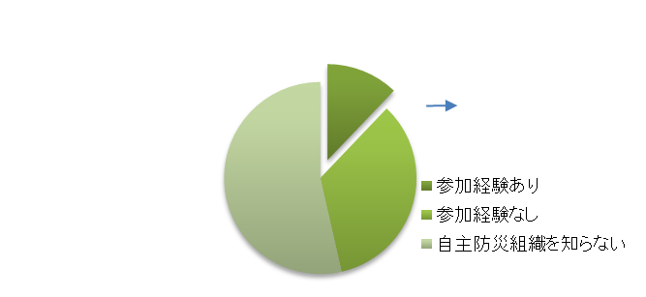
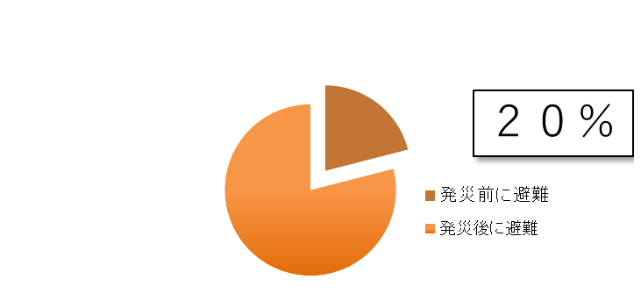
平成３０年７月豪雨時の避難実態
【 住民アンケート※の実施結果 】 ※平成３０年７月豪雨災害を踏まえた今後の土砂災害対策のあり方検討会における土砂災害に関する住民アンケート （平成３０年１０月実施）
〇 土砂災害警戒区域の指定は、防災意識の向上や避難行動につながっている。
〇 しかし，土砂災害警戒区域内であっても事前の避難にはつながっていない。
県内全域
土砂災害警戒区域内
【防災活動】
１２％
【防災活動】
２３％
【避 難】
１３％
【避 難】
３０％
【事前避難】
【事前避難】
２１％
13
Notes:
こちらは平成30年7月豪雨時の避難実態に関する住民アンケートの結果です。
県内全域と土砂災害警戒区域内に分け分析したものですが、防災活動への参加経験と避難に関する比較の結果、土砂災害警戒区域の指定やその後のハザードマップの整備等のソフト対策は、
防災意識の向上や、避難行動を起こすことに対しては寄与していると考えられました。
一方で事前避難について、発災前に避難した割合は県内全域と警戒区域内とで大きな差は無く、警戒区域内での被災が多かったことも踏まえると、これまでのソフト施策が必ずしも事前の避難にはつながっていない、ということが明らかとなりました。
近年発生した土砂災害の概要と特徴、都度直面してきた課題については以上です。

Slide 15
平成30年7月豪雨
■土砂災害による被害
土砂災害発生箇所数
1,242箇所
（全国の年間平均発生箇所数に匹敵）
土砂災害による死者数
87名
（直接死114名の76%）
〇平成３０年７月豪雨災害を踏まえた今後の水害・土砂災害対策のあり方検討会
☞学識経験者等を交え，事象の検証・分析を行い，当面の施策及び中・長期的な
対策について検討
土砂災害警戒区域等内での発災
☞土砂災害の約８割は土砂災害警戒区域及び土砂災害危険箇所内で発災。
☞８７名の死者のうち９割が土砂災害警戒区域及び土砂災害危険箇所内で被災。
課題
☞指定済小学校区内において，住民の３５％が指定状況を把握できていない。
☞土砂災害危険度情報の認知度は５６％と低く，土砂災害警戒区域内でも事前の避
難に結びついていない。
施策
☞新たな周知方法を検討し更なる周知を図り，防災情報を適切に活用し，自ら避難
行動ができるよう防災知識の向上に向けた取り組みを推進する必要がある。
14
Notes:
１部でもご紹介しましたが、平成３０年７月豪雨では、これまで進めてきたソフト施策の一定の効果も見られた中、やはり課題もあり、広島県では検討会を開催し、現状の分析とそれに伴う課題を整理し、必要な施策を定めました。
特に、多くの方が土砂災害警戒区域内等で被災していることを踏まえ、リスクの認知度の向上や、事前の避難につなげるための新たな取り組みを進めてきています。

Slide 16
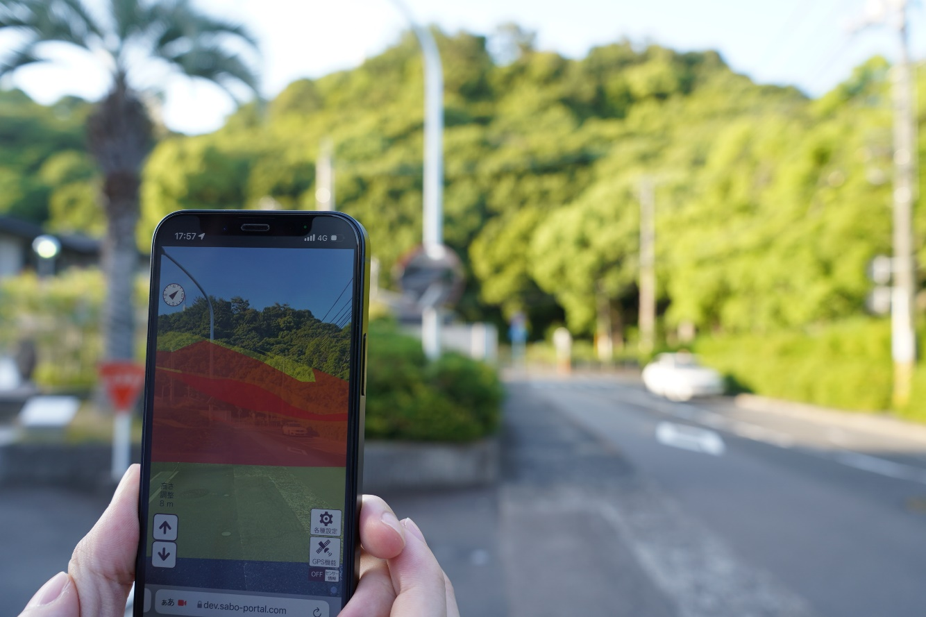
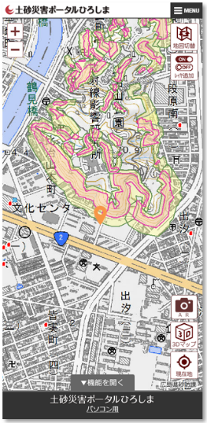
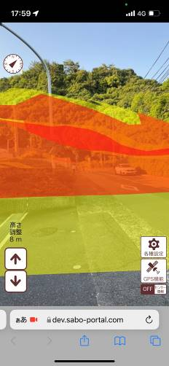
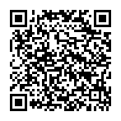
より分かりやすく、より身近に
〇住民が分かりやすい防災情報の提供
身の回りの土砂災害リスクを正しく認識してもらうために，スマホのGPS機能を活用し，周囲の土砂災害警戒区域をＡＲで表示し土砂災害リスクを可視化。（令和４年６月末より運用開始）
防災出前講座でも活用中。
土砂災害警戒区域マップ画面
「キキミルAR」画面
キキミルAR
15
Notes:
生活の中に警戒区域等が存在することを意識してもらうため、AR（拡張現実）で土砂災害警戒区域を表示する機能を構築しました。これはこの後紹介する出前講座でも活用しています。

Slide 17
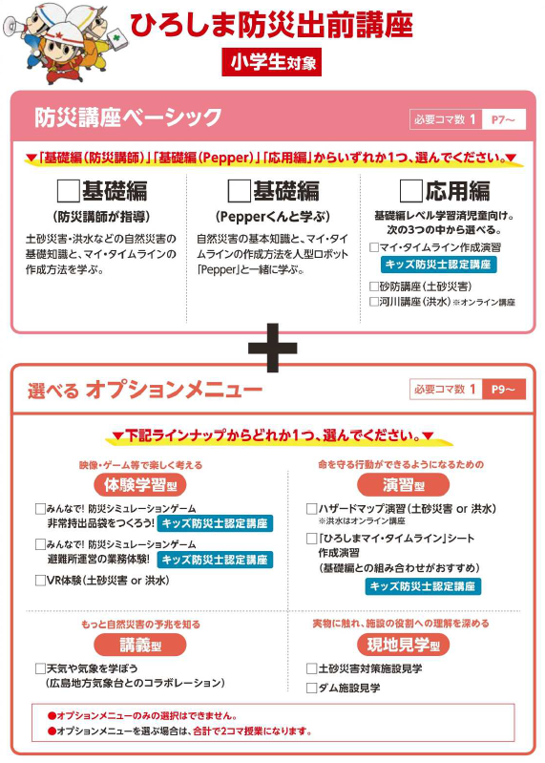
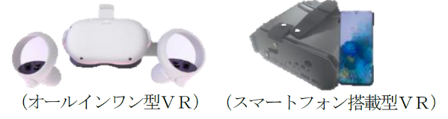
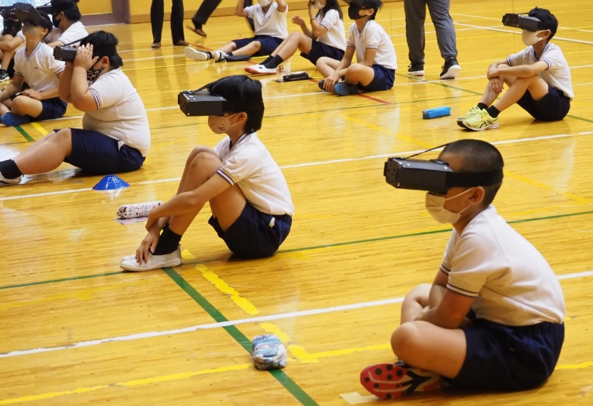
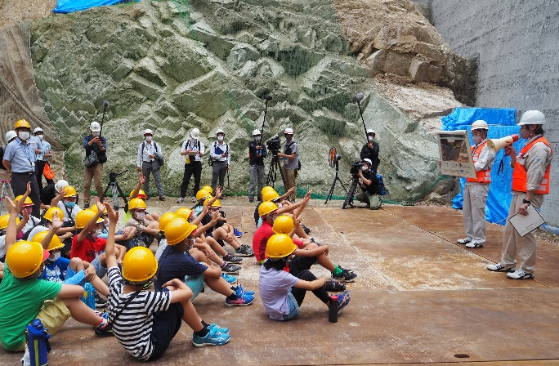
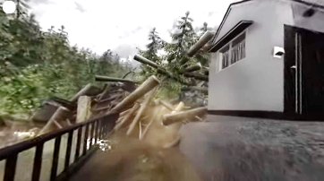
防災教育（出前講座）の充実
自然災害や防災に関する出前講座を「ひろしま出前講座」として一元化。
砂防課では毎年５０校程度で出前講座を実施。
VR、ARなどICTを活用することで、より効果の高い防災教育に取り組んでいる。
VRを活用した防災教育
VR映像の例
現場での防災教育（出前講座）風景
16
Notes:
防災教育については、特に小学校向けの出前講座については、みんなで減災推進課、河川課、砂防課がそれぞれ行っていたものを「ひろしま出前講座」として一元化し、
基礎編と現象別の応用編とに分けて紹介し、選択できるようにしているほか、VR、ARや、現地見学も組み合わせるなど、学校側のニーズに応じて組み合わせて、関係課が連携して実施しています。
近年では、砂防課だけでも中学校を含めると年間50件程度の出前講座を実施しています。

Slide 18
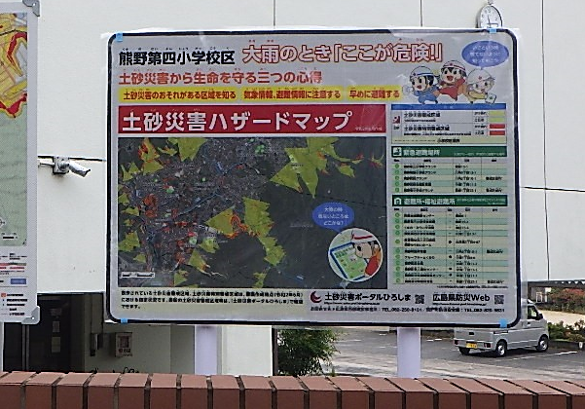
土砂災害警戒区域の認知度向上に向けて
土砂災害警戒区域の認知度向上を図るために，令和２年６月に策定した「標識設置実施計画」に基づき，令和２年度から５年度までの４年間で，土砂災害警戒区域等を有する県内全420小学校区への標識設置が完了。
小学校の多くは避難場所となっており，防災訓練や地域のイベント等により，地域住民の目に触れる機会が多いことから，正門付近に標識の設置を行っている。
標識の例
17
Notes:
また、国土交通省では令和３年に土砂災害リスク情報整備事業を創設し、警戒区域等の標識、看板設置を全国的に推進しているところですが、広島県では令和２年に実施計画を定め、認知度向上のため警戒区域等を示した標識の設置を進めてきました。
防災教育や地域の防災訓練等への活用のほか、日常的に地域の方の目に触れることを狙って小学校の正門付近に小学校区単位で設置することとしておち、昨年度、令和５年度までに県内全小学校区への設置が完了しています。
今後は、市町の意見も踏まえつつ、更に多くの方に目にしていただける場所への設置を検討していきます。

Slide 19
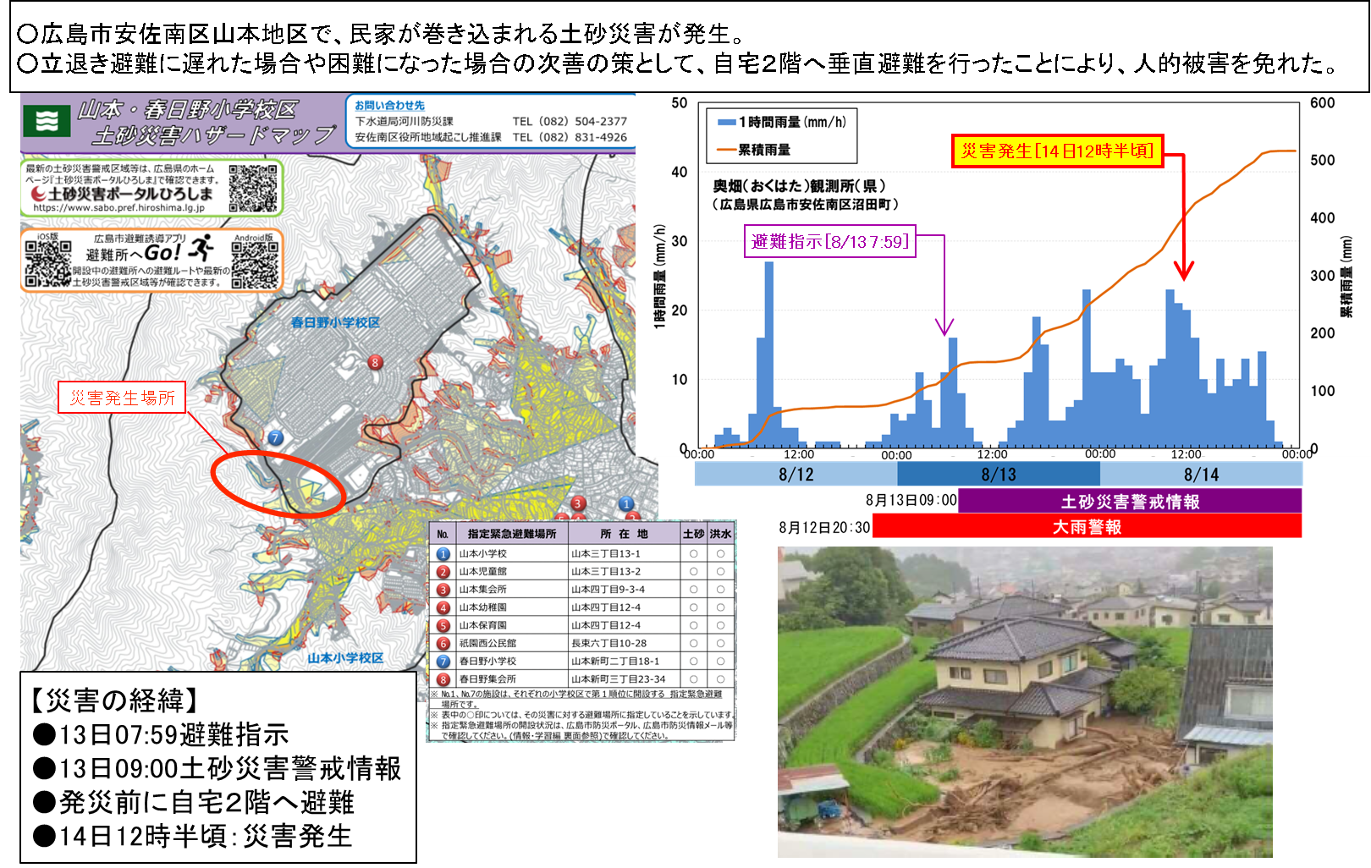
【令和３年】事前の避難により難を逃れた事例(広島市安佐南区山本）
18
Notes:
また、同じく令和３年の大雨では、避難により人的被害を免れた事例も確認されました。この事例は垂直非難により難を逃れた事例で、ことが起きる前に避難できれば最善ですが、いざ危険が迫った際の次善の策を知っておいていただくことの重要性も見て取れます。

Slide 20
土砂災害警戒区域に対する住民理解
平成３０年7月豪雨後の住民アンケート
令和３年度 防災減災に関する県民意識調査
土砂災害リスクの理解度：62.9％
土砂災害リスクの理解度：79.4％
13.5％
20.6％
34.6％
37.1％
49.4％
44.9％
n＝2,037
n＝2,051
19
Notes:
令和３年度に実施した県民意識調査では、平成３０年７月豪雨後と比較して、住宅が土砂災害警戒区域の中にあるか外にあるかを認識している人の割合が大きく増えており、これまでの取り組みにより土砂災害警戒区域に対する住民理解が向上しているというデータが得られています。

Slide 21
住民避難の実態
平成３０年７月豪雨の際の避難率
令和３年８月豪雨の際の避難率
実質的避難率：13.1％
実質的避難率：5.7％
94.3％
n＝275
n＝2,066
広島県内在住のインターネットモニター（成人男女）に対してアンケート調査
有効回答（2,037）のうち，土砂災害警戒区域内に居住する方のみ抽出
広島県内の土砂災害警戒区域内に居住する18歳以上の男女5000人に対しアンケート用紙を郵送することにより調査（回答率55.2％）
20
Notes:
一方、避難行動の有無について、平成３０年７月豪雨の際と令和３年８月豪雨の際とで比較してみると、実質的避難率が向上している状況ではなく、リスク情報の認知が避難行動に結びついていないことも示唆されています。
避難行動につなげるための更なる取り組みが必要であると認識しています。

Slide 22
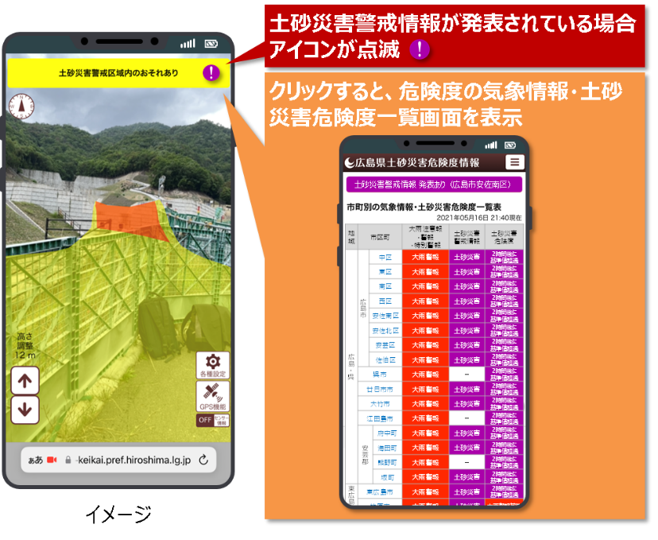
土砂災害リスクの更なる理解向上に向けた取り組み
「土砂災害ポータルひろしま（スマホ版）」のＡＲ表示の機能向上を図り，画面内の警戒区域情報から，土砂災害警戒情報が発表されている地区であることをアラート表示できるようにする。
雨量判定図に過去の災害の事例を重ねることにより、現状の災害リスクを可視化し、住民の自律的な避難行動の促進を図る。
★過去の大規模災害時のスネークラインを重ねて表示することで、災害リスクの理解向上に寄与
  対象災害(例)
    平成11年6.29広島災害
    平成22年庄原災害
    平成26年8.20広島災害
    平成30年7月豪雨災害
AR画面における土砂災害警戒情報の表示
過去の大規模災害時のスネークラインの表示
21
Notes:
ソフト対策については、人々の避難行動につなげるための取り組みを特に強く推進していきたいと考えています。
災害の切迫性を伝えるため、今年度はAR画面に土砂災害警戒情報の発表状況をアラート表示する機能や、
土砂災害ポータルひろしまで公表している雨量判定図に、平成１１年や２６年、３０年豪雨災害時のスネークラインを表示し、
過去の災害と比較して現状の災害リスクがどの程度なのかを可視化する機能を追加する予定です。

Slide 23
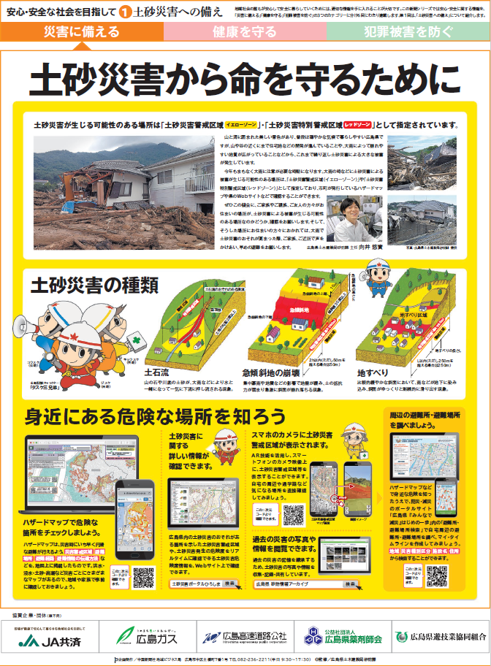
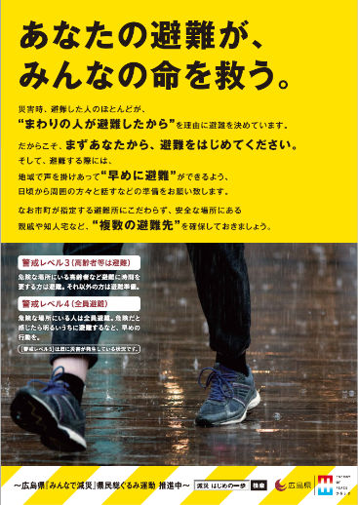

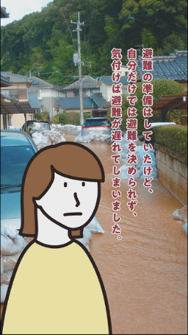



報道機関等と連携した発信の強化
災害時の避難行動を喚起し警戒避難による災害回避の実効性を向上させるため、避難行動啓発に特に重要と考えられる「呼びかけ避難」や「率先避難」をキーワードに、避難啓発推進キャンペーンを実施。新聞広告、SNS、ポスター展示等で統一キーワードを繰り返し発信。
また、毎年出水期前に報道機関向けの説明会を開催し、土砂災害、水害に関する基本情報や、最新の防災施策に関する理解の向上に努めている。
掲示先
市内電車
ＪＲ西日本
県内バス
病 院
小売店等
中・高等学校
行政機関 など
メディア
テレビ
ラジオ
広報誌
県ホームページ
ＳＮＳ 等
22
Notes:
また、こうした対策が多くの県民に届くよう、報道機関等と連携したた発信力の強化にも取り組んでいきます。
新聞での防災啓発記事の掲載、県内の協力機関におけるポスター掲示、広島県が持つ各種SNSアカウントで発信する防災啓発動画など、６月の土砂災害防止月間を中心に集中的に取り組んでいきます。
ポスターや動画などで繰り返し発信する統一キーワードは、「呼びかけ避難」と「率先避難」。これを繰り返し発信していきます。
また、今年は先週水曜日に実施しましたが、毎年出水期前に報道機関向けの説明会を開催し、、みんなで減災推進課、河川課等と共同で、土砂災害、水害に関する基本情報や、最新の防災施策に関する理解の向上に努めていきます。

Slide 24


土砂災害警戒区域見直し等の推進
砂防堰堤等のハード対策の完了に伴うレッドゾーンの見直しや、新たな宅地開発等による地形改変箇所の区域指定など，区域の更新を適切に行う。（指定告示は毎月実施）
併せて、ＡＩ技術を活用した地形改変箇所の抽出など基礎調査の高度化を図りながら３巡目の基礎調査・区域指定を進める。
地形改変箇所抽出の実施順
※県内を５ブロックに分割して，５年で一巡する計画
○土砂災害警戒区域等の見直し（追加指定、再指定、解除）状況
地形改変抽出のためのＡＩ技術の活用イメージ
実施年度 | Ｒ２ | Ｒ３ | Ｒ４ | Ｒ５ | Ｒ６
指定箇所数 | 204箇所 | 194箇所 | 165箇所 | 270箇所 | 約250箇所 （予定）
23
Notes:
平成１５年３月に全国で初めての土砂災害警戒区域を指定し、その後広島県内では約１５年かけて、令和元年度に全箇所の指定を完了しました。
県内では様々な事業による施設整備が着実に進んでいることや、新たな開発による居住可能地域の発生があることから、リスク情報の確実な周知のため、警戒区域の新規指定、見直しを着実に進めていきます。
令和２年以降、毎年２００箇所程度の追加指定、再指定、解除を行ってきています。また、見逃しを防ぐため、航空写真とAIを活用した地形改変箇所の抽出にも取り組んできており、令和７年度からは３巡目の抽出作業に入ります。
今後は衛星写真の活用など、より効率的、経済的に抽出できる仕組みの検討を進めていきます。

Slide 25

まちづくりの観点からの取り組み
市街化区域内の土砂災害特別警戒区域について、市街化調整区域へ編入（逆線引き）する取り組みに着手。
概ね50年後には災害リスクの高い区域（レッドゾーン）に居住する人が概ねゼロとなることを目指す。
段階的に進めることとし、まずは市街化抑制の観点から、市街化区域縁辺部の未利用地から先行的に実施。
24
Notes:
一方、今後の気候変動や少子高齢化、人口減少を見据え、長期的なまちづくりの観点から土砂災害リスクエリアの人口を相対的に減少させる取り組みも進めています。
広島県では、市街化区域内の土砂災害特別警戒区域について、市街化調整区域へ編入（逆線引き）する取り組みに着手しています。
概ね50年後には災害リスクの高い区域（レッドゾーン）に居住する人が概ねゼロとなることを目指しています。
段階的に進めることとし、まずは市街化抑制の観点から、市街化区域縁辺部の未利用地から先行的に実施します。
現在広島圏等の合計523地区で作業を進めており、本年度内を目途に都市計画変更の手続きを行う予定です。
ハード対策についても、ソフト対策についても、立ち止まることなく、様々な工夫を凝らしながら、（今日のディスカッションの内容も参考にさせていただき、）考えられる取り組みを推進していきたいと考えています。

Slide 26











過去の災害について知る取組（砂防情報アーカイブ）
■概要
「地域の砂防情報アーカイブ」は，地域の皆様から提供された過去の土砂災害に関する貴重な写真等を記録・公開し，土砂災害の記録を次世代に語り継ぎ，地域の防災意識の向上を図る ため，平成23年度より県ホームページ上で「地域の砂防情報アーカイブ」を運用開始し，これまでに２０００点を超える過去の災害写真や体験談等の資料を公開している。
災害情報の記録・公開の一例
「地域の砂防情報アーカイブ」イメージ
平成26年8.20土砂災害
昭和20年枕崎台風（厳島神社）
平成28年6月豪雨（堂々川6番砂留）
［広島市安佐南区］
［廿日市市宮島・紅葉谷川］
［福山市神辺町］
平成11年6.29豪雨記録誌
災害情報の活用
学生にフィールドワーク
地域主催のイベント
“語り部育成”
“語り部”
地域と連携した災害伝承パネル展
地域の方が となり伝承
宮島紅葉谷川「庭園砂防」
≪全国砂留シンポジウム≫
25
Notes:
平成２３年からは、繰り返される土砂災害の記録を一元的に県で収集整理し、経験を伝承しするとともに防災教育等への活用を行い、災害の記録を広く周知するための「砂防情報アーカイブ」という取り組みを行っています。
毎年百数十点の写真等を登録し続けてきており、現在では２０００点を超える資料が掲載されています。

